Slide 1
Ôn nhận biết - phân biệt:
To – Nhỏ

Slide 6
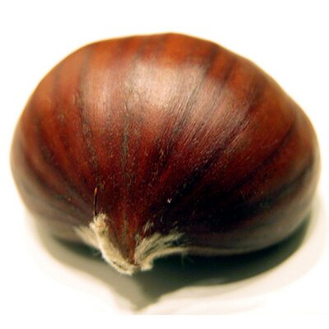
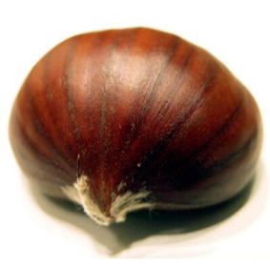

Slide 8
